Slide 1
Bibliometrie: přínosy, úskalí
Jiří Jirát
VŠCHT Praha

Slide 2
Přístup | Složitost | Vypovídací hodnota | Potřebné nástroje / data
Článek jako článek | nízká | mizivá
Všechny články v daném časopise a roce jsou si rovny | střední | omezená, rel. jednoduchá, ale schová extrémy | Hodnoty metrik pro časopisy (IF, AI v Journal Citation Reports, SNIP, SJR na JournalMetrics.com)
Články v daném časopise a roce mají různou „hodnotu“ podle citovanosti | vysoká | vysoká, ale složitá | Vyžaduje nadstavbový nástroj (InCites, SciVal) nebo datový set + netriviální zpracování
zde jsme teď

Slide 3
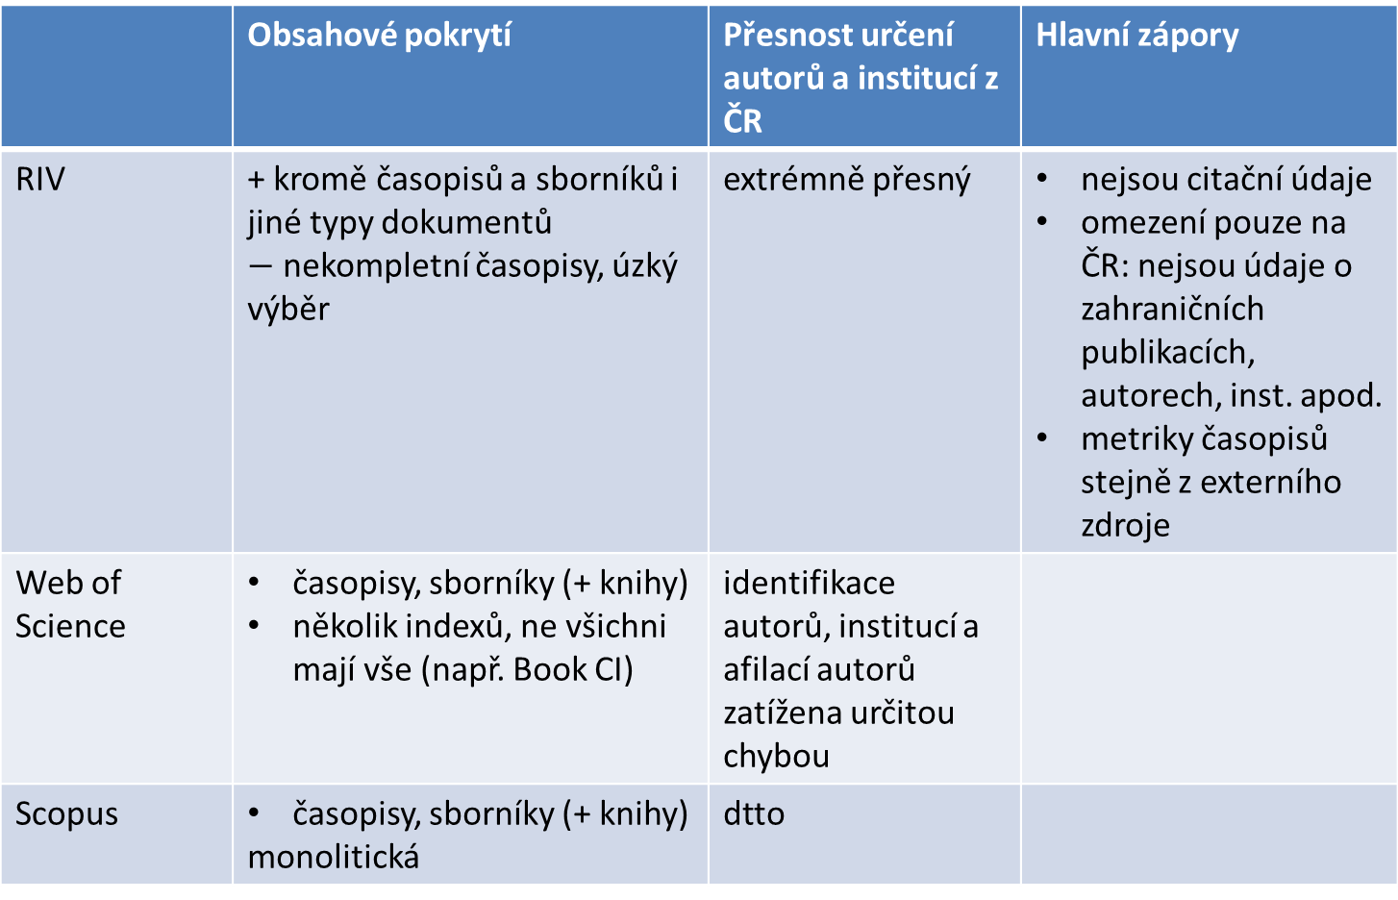
Datové sady – srovnání
 | Obsahové pokrytí | Přesnost určení autorů a institucí z ČR | Hlavní zápory
RIV | + kromě časopisů a sborníků i jiné typy dokumentů $−$ nekompletní časopisy, úzký výběr | extrémně přesný | nejsou citační údaje omezení pouze na ČR: nejsou údaje o zahraničních publikacích, autorech, inst. apod. metriky časopisů stejně z externího zdroje
Web of Science | časopisy, sborníky (+ knihy) několik indexů, ne všichni mají vše (např. Book CI) | identifikace autorů, institucí a afilací autorů zatížena určitou chybou
Scopus | časopisy, sborníky (+ knihy) monolitická | dtto

Slide 4
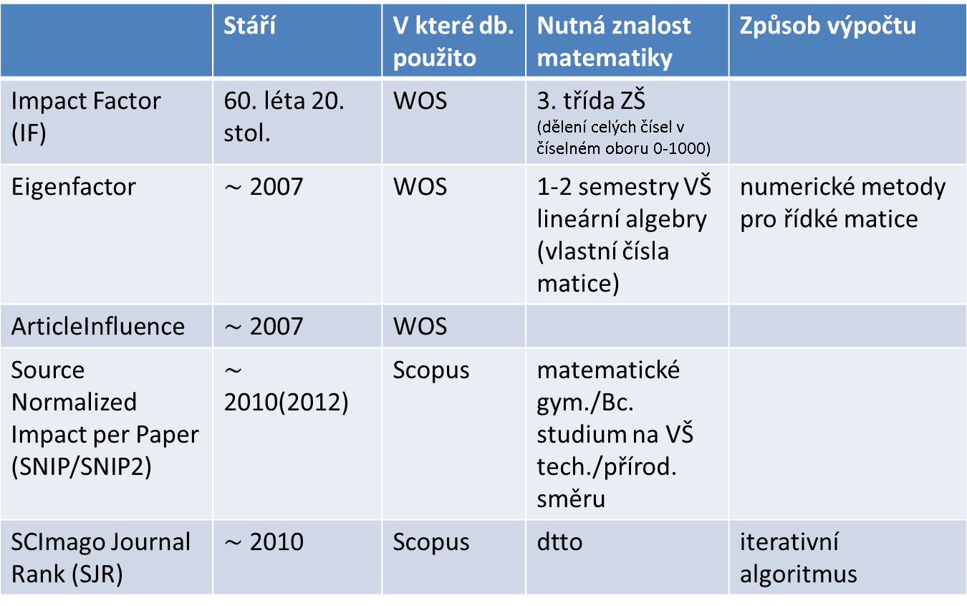
Charakteristika časopisu
(resp. typického článku z časopisu)
 | Stáří | V které db. použito | Nutná znalost matematiky | Způsob výpočtu
Impact Factor (IF) | 60. léta 20. stol. | WOS | 3. třída ZŠ (dělení celých čísel v číselném oboru 0-1000)
Eigenfactor | $\sim$ 2007 | WOS | 1-2 semestry VŠ lineární algebry (vlastní čísla matice) | numerické metody pro řídké matice
ArticleInfluence | $\sim$ 2007 | WOS
Source Normalized Impact per Paper (SNIP/SNIP2) | $\sim$ 2010(2012) | Scopus | matematické gym./Bc. studium na VŠ tech./přírod. směru
SCImago Journal Rank (SJR) | $\sim$ 2010 | Scopus | dtto | iterativní algoritmus

Slide 5
Některé vlastnosti
 | Časové okno publikací / roky | Zahrnutí autocitací časopisu | Typický rozsah hodnot | Zahrnuje normalizaci vůči oboru
Impact Factor (IF) | 2 nebo 5 | ano (* existuje IF bez autocitací časopisu; penalizace přílišných autocitací) | > 0, do cca 30 až 40 | NE následné ex-post normalizace spoléhají na správnost dělení do oborů
Eigenfactor | 5 | vyloučeny | pozor, popisuje časopis, ne článek! | ano
ArticleInfluence | 5 | vyloučeny | normalizované - vliv článku: 1.0 = průměrný, > 1.0 nadprům., < 1.0 podprům. | ano
Source Normalized Impact per Paper (SNIP/SNIP2) | 3 | ano | 0 do cca 10 až 15 (i více) | ano
SCImago Journal Rank (SJR) | 3 | omezeně do výše 33 % | min. 0,1, do cca 10 (i více) | ano

Slide 6
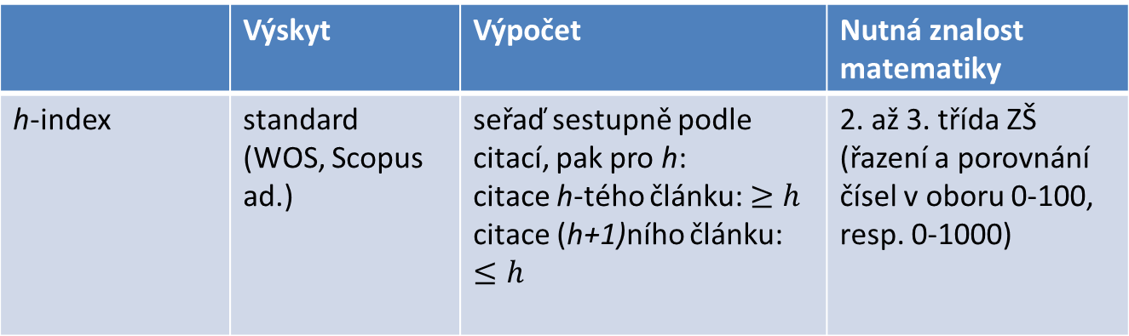
h-index
 | Výskyt | Výpočet | Nutná znalost matematiky
h-index | standard (WOS, Scopus ad.) | seřaď sestupně podle citací, pak pro h: citace h-tého článku: $≥h$ citace (h+1)ního článku: $≤h$ | 2. až 3. třída ZŠ (řazení a porovnání čísel v oboru 0-100, resp. 0-1000)

Slide 7
Typy metrik (veličin)
extenzivní
  fyzikálně:
    je úměrná velikosti systému
    jsou aditivní
  závisí na velikosti instituce: „size-dependent“, „power metrics“ apod.
  př.: počet publikací, počet citací ad.
intenzivní
  fyzikálně:
    na velikosti soustavy nezáleží
  nezávislá na velikosti instituce: „size-independent“
  př.: citace/publikaci; podíl publikací v nejlepším percentilu, kvartilu apod.
Některé jsou funkcí oboru, času.

Slide 8
Srovnání institucí
Příklad č. 1

Slide 9

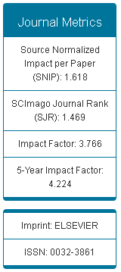
Zjednodušený příklad – srovnání institucí pro jeden časopis
Polymer je v Q1 (1. kvartil) časopisů v ISI JCR kategorii Polymer Science
Porovnání:
ETH Zürich
vs.
Virtuální česká nad-univerzita
(UK + VŠCHT + VUT + UPce + MU + UTB + VŠB-TUO + ČVUT)
(Pozn.: některé VŠ z ČR nejsou zahrnuty, protože neměly
v tomto období žádné publikace v Polymeru).
Publikace v tomto titulu z let 2005 a 2006.
Zdroj dat: Scopus Citation Tracker
Zdroj: http://www.journals.elsevier.com/polymer/, 8.10.2014

Slide 10
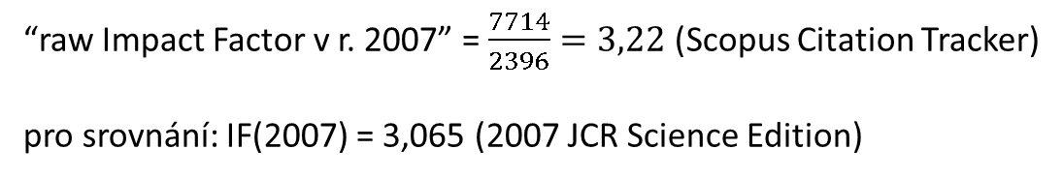
Příklad č. 1 – srovnání institucí
“raw Impact Factor v r. 2007” = $\frac{7714}{2396}=3,22$ (Scopus Citation Tracker)
pro srovnání: IF(2007) = 3,065 (2007 JCR Science Edition)
 | ETH Zürich | Virtuální česká nad-univerzita
Počet publikací (Polymer, 2005-2006) | 13 | 18
Počet citací v r. 2007 | 71 | 45
Průměrný počet citací v r. 2007 | 5,5 | 2,5
A další roky?

Slide 11
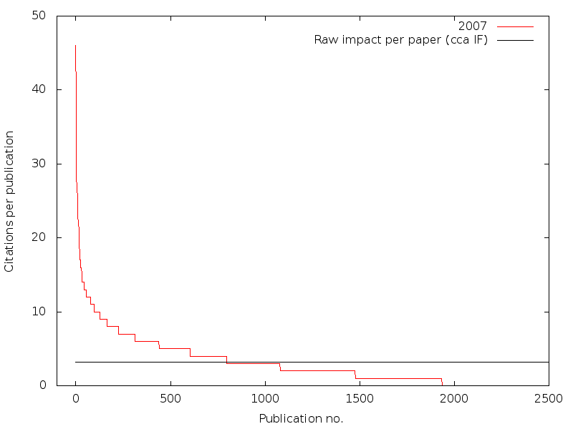
Citovanost: Polymer (2005+2006) v r. 2007

Slide 12
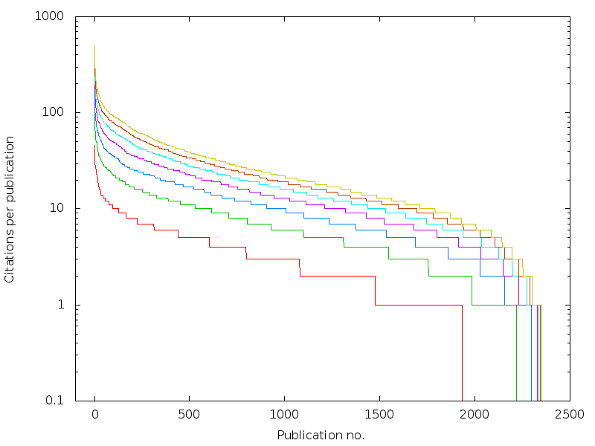
Vývoj citovanosti – kumulativní citace – období 2007-2013
Pozn.:
pořadí publikací se z rok na roku mění!
2007-2013
2007

Slide 13
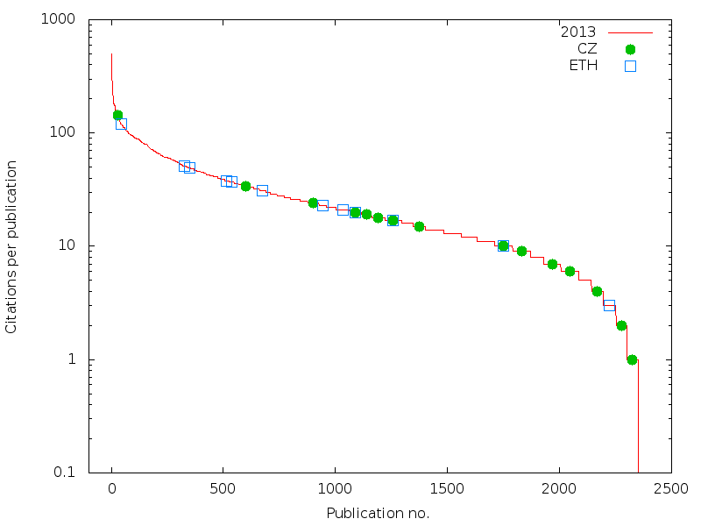
R. 2013 – srovnání univerzit (časopis Polymer 2005+2006)

Slide 14
Charakteristika pomocí percentilů
Jsme lepší!
Jak je to s rozdělením do kvartilů podle
citovaností?
V absolutních číslech
V podílech
Hmm…
„podíl
publikací
v lepší
polovině“

Slide 15
Srovnání – bibliometrický nástroj
Srovnání v rámci časopisu – omezená vypovídací hodnota
Porovnání v rámci země, Evropy, světa?
  bez nadstavbových nástrojů extrémně pracné/nemožné
Srovnání pomocí SciVal:
  vytvoření dvou datových setů (DOI upload)
  srovnání „kvantitativně-kvalitativní“

Slide 16
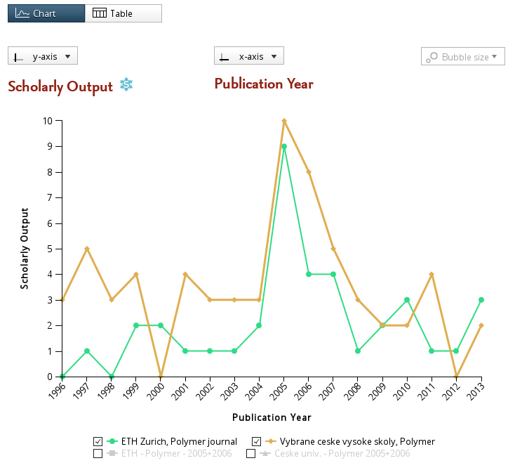
Počty publikací institucí v časopisu Polymer
Zdroj: SciVal, Elsevier

Slide 17
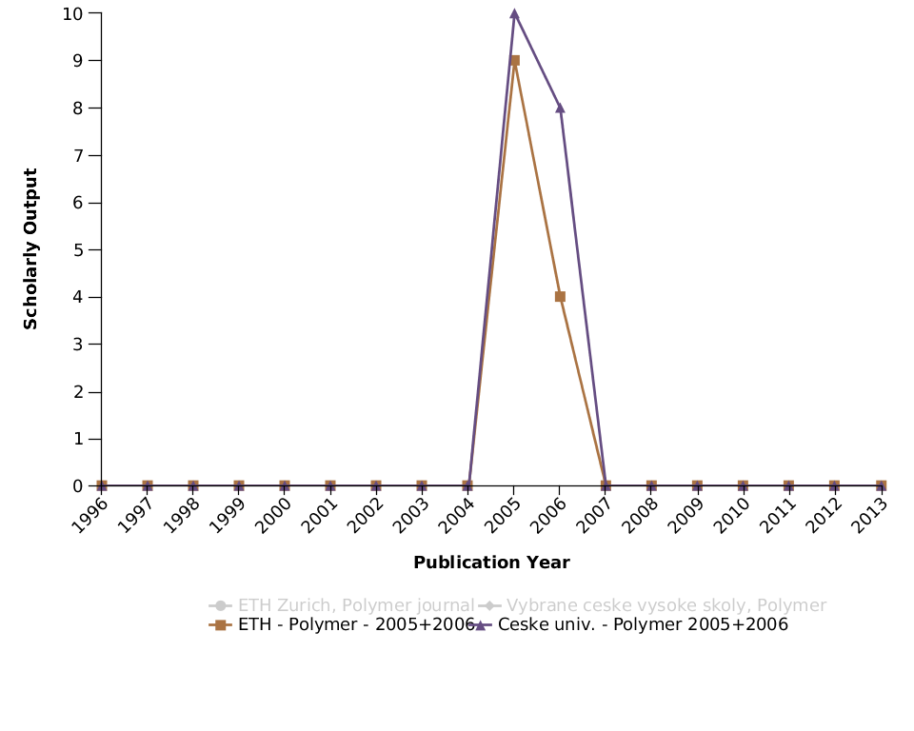
Srovnání institucí – Polymer, 2005+2006
Zdroj: SciVal, Elsevier

Slide 18
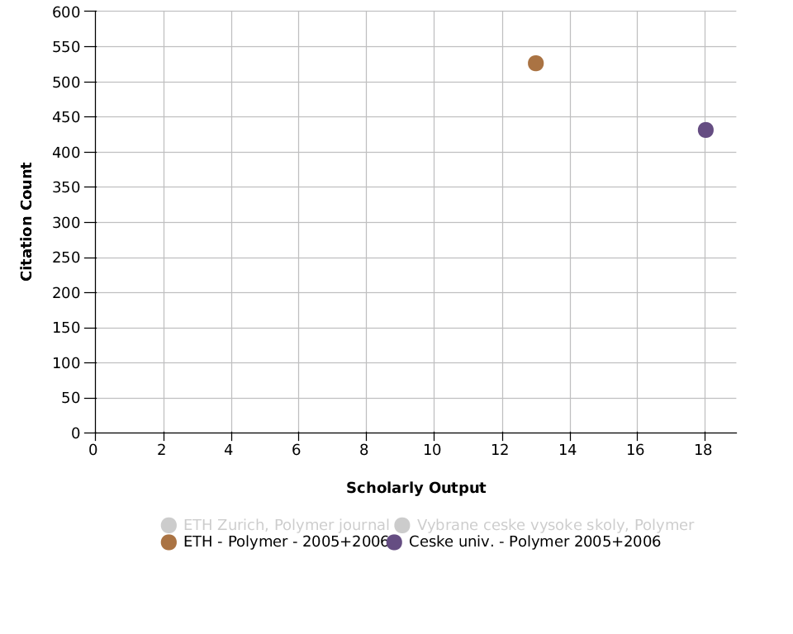
Kvantita vs. kvantita:
Počet citací vs. počet publikací
Zdroj: SciVal, Elsevier

Slide 19
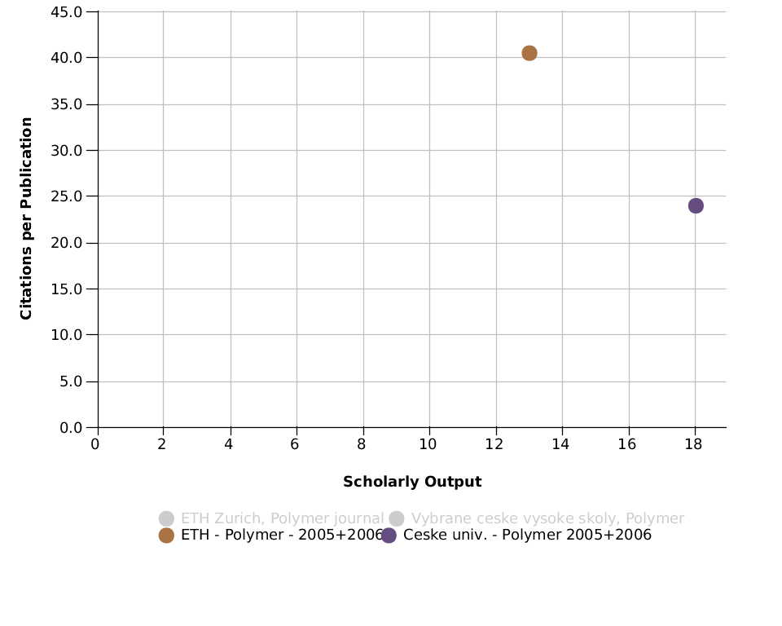
Intenzita vs. kvantita:
Počet citací na publikaci vs. počet publikací
Zdroj: SciVal, Elsevier

Slide 20
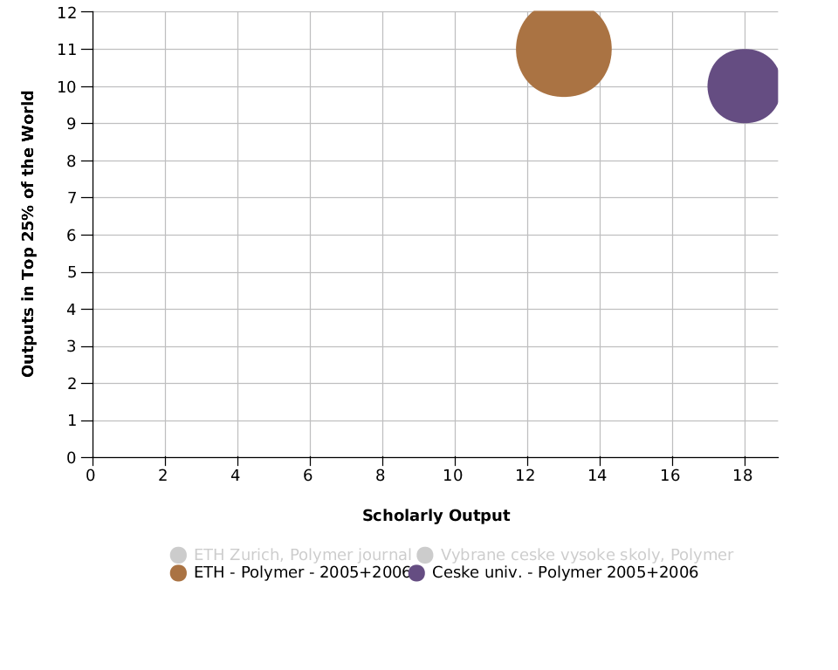
Kvantita (výběr kvality) vs. kvantita vs. intenzita:
Počet publikací v 25 % top publikací celosvětově vs. počet publikací vs. počet citací na publikaci
Velikost bubliny
je úměrná
počtu citací na publikaci
Rozdíl nevypadá až tak hrozně…
Zdroj: SciVal, Elsevier

Slide 21
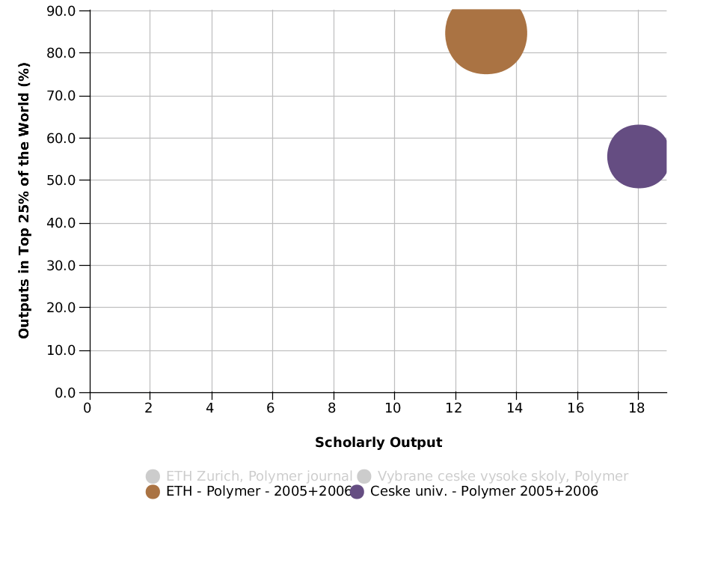
Kvalita vs. kvantita vs. intenzita:
Podíl v 25 % top publikací celosvětově vs. počet publikací vs. počet citací na publikaci
Velikost bubliny
je úměrná
počtu citací na publikaci
Tady už to
tak dobře nevypadá…
Zdroj: SciVal, Elsevier

Slide 22
Hledáme excelenci - finální rozhodnutí?
Kde uděláme čáru, abychom
našli „top“ výsledky?
Když v 1 %:
vyhrává VČNU
Když v 5 %, 10 % nebo 25 %:
vyhrává ETH

Slide 23
Kvalita výzkumné skupiny
Příklad č. 2

Slide 24
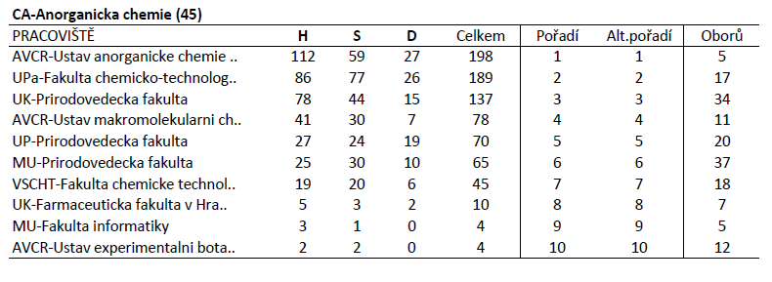
Hodnocení tradiční
Kde se v ČR dělá nejlepší výzkum
9.8. 2012 (DOPLNĚNO 20.12.2012)
ŠTĚPÁN JURAJDA a DANIEL MÜNICH:
(rozdělení do tercilů podle IF časopisu,
období 2006-2010,
ale zahrnuje podíly na publikaci z RIV aj.)
Je Ústav anorganické chemie VŠCHT Praha tak špatný?
Rychlý náhled pomocí nástroje pro bibliometrickou analýzu (SciVal)…

Slide 25
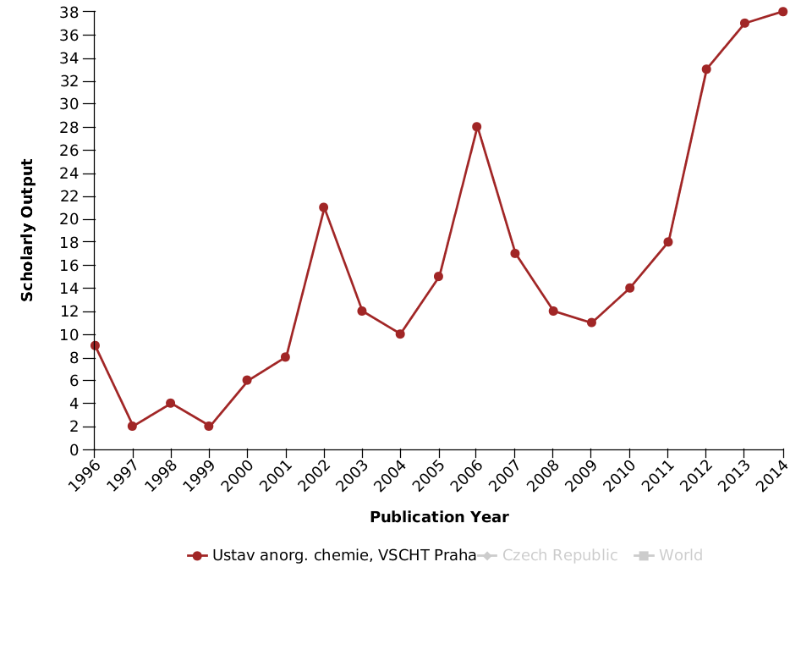
Kolik (objem publikační činnosti)
(kvantita vs. čas)
nové vedení ústavu

Slide 26
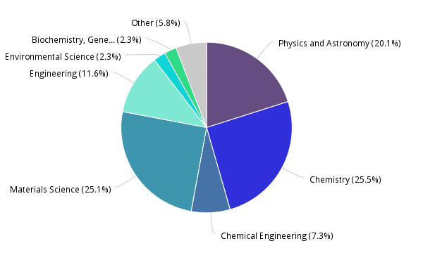
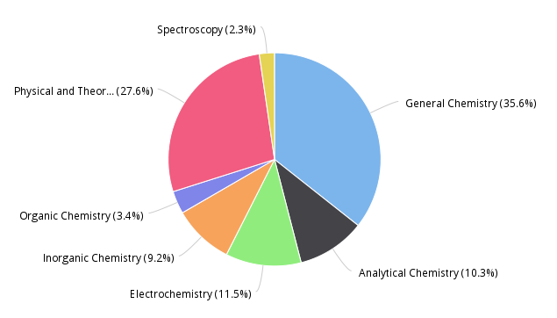
Kde?
Hlavní obory
Podobory chemie

Slide 27
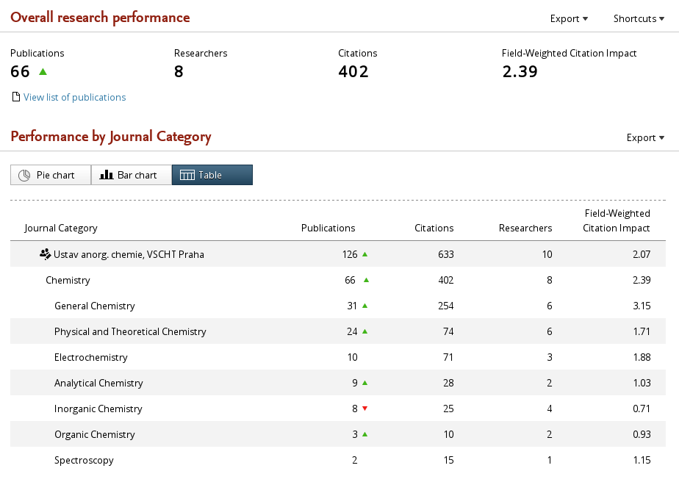
Přehled za období 2011-2013, obor Chemistry
FWCI – normalizace citovanosti vůči oboru, roku atd., hodnota > 1: lepší než světový průměr

Slide 28
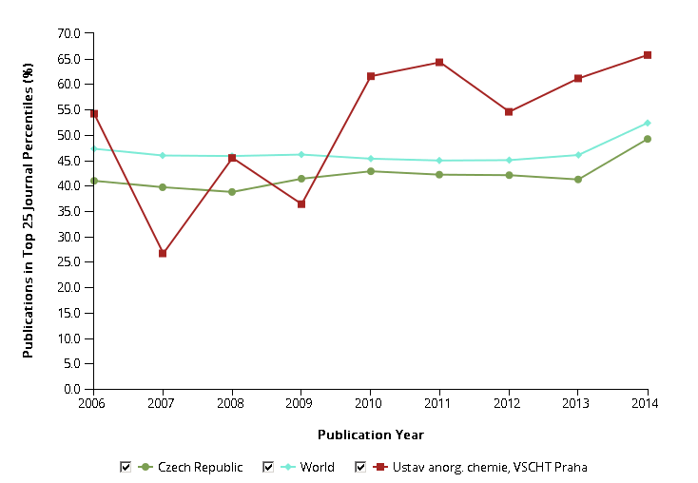
Srovnání se světem a ČR: podíl publikací v top 25 % časopisů (podle SJR)

Slide 29
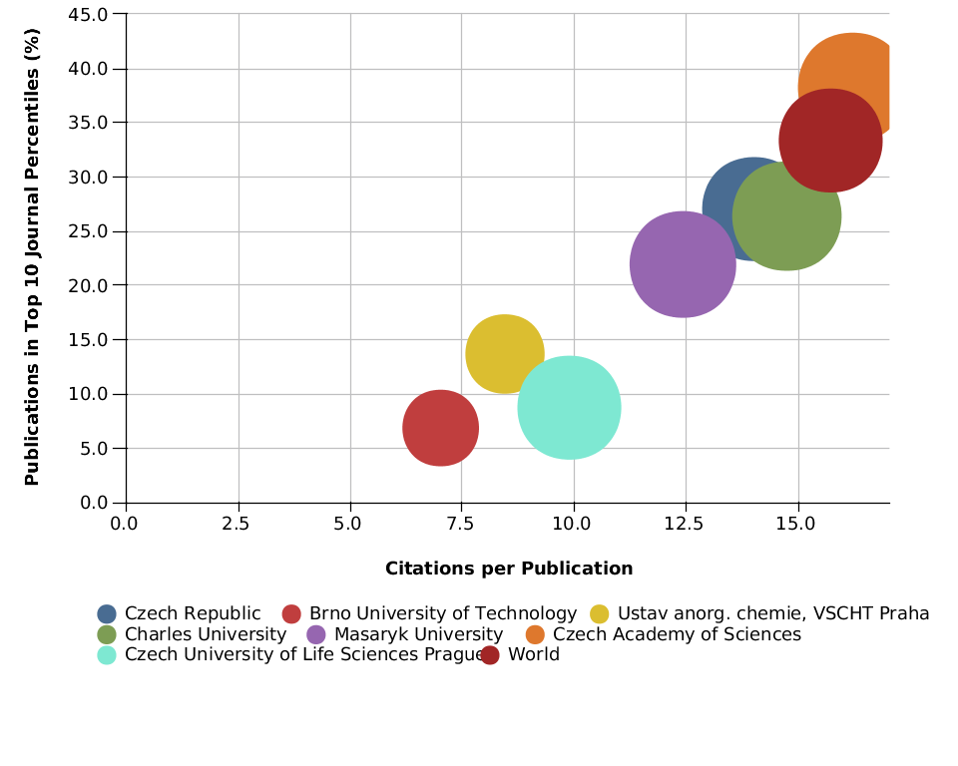
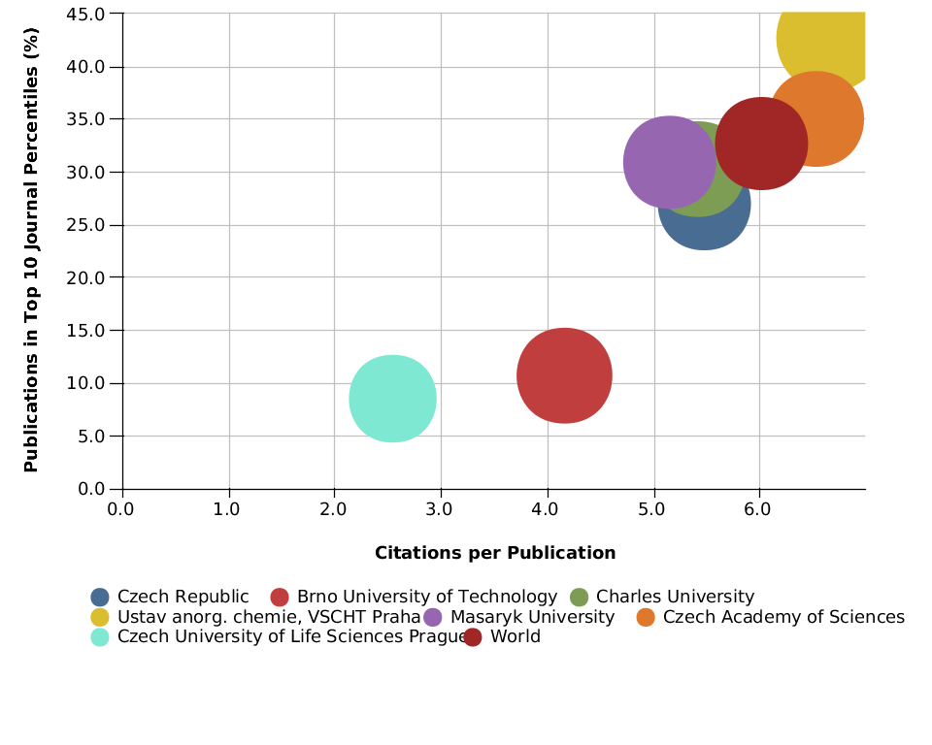
Vývoj! – obor Chemistry, instituce v ČR podíl publikací v top 10 % časopisech (SJR) vs. citace na publikace vs. podíl v 25 % top publikacích (bublina)
Období 2006-2010
Acad. Sci.
World
Období 2010-2014
Czech R.
Acad. Sci.
World
Czech R.

Slide 30
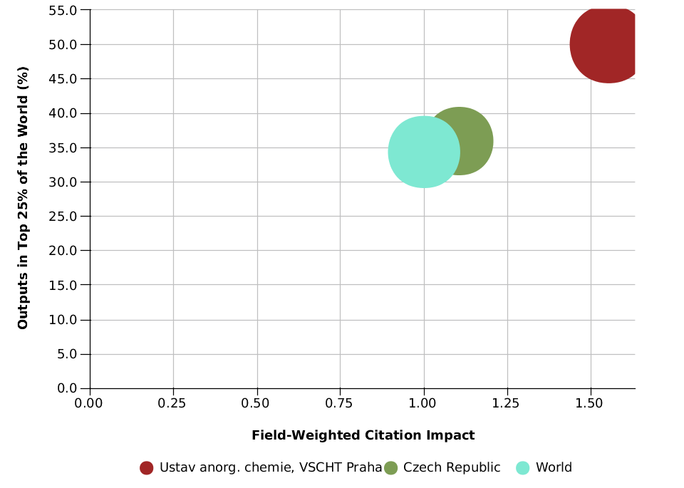
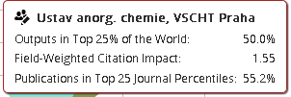
Srovnání kvalit:
Velikost bubliny
je úměrná
podílu publikací
v 25 % top časopisů
(podle SJR)

Slide 31
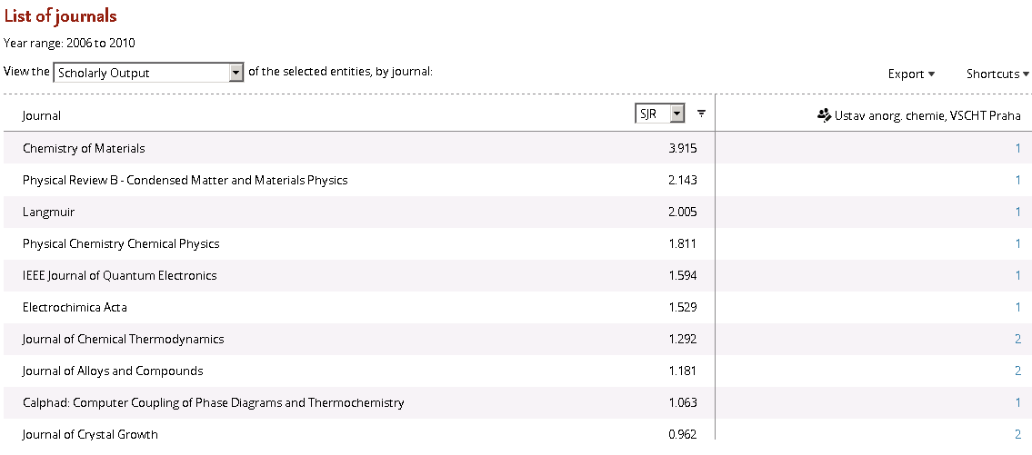

Slide 32
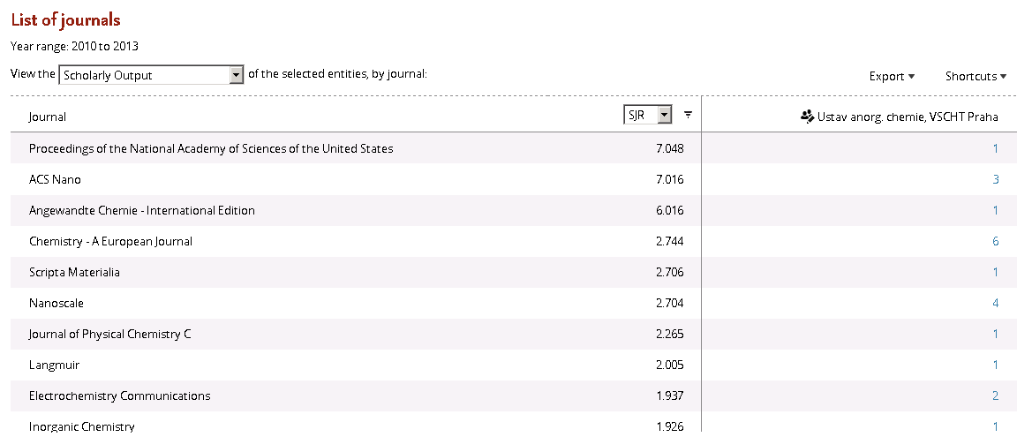
Ověření – pohled na tituly

Slide 33
Definice oborů
Co je „anorganická chemie“? (neformální diskuse na křtu nové knihy „Anorganická chemie“):
„Anorganická chemie je všechno, co není organická chemie (oxid uhličitý ať si anorg. chemici také vezmou, o oxidu uhelnatém si ještě popovídáme).“
Na těchto exaktních definicích oborů pak lze postavit celý normalizační aparát, mediány a pořadí…?

Slide 34
Hledáme excelentního vědce
Příklad č. 3

Slide 35

Prvotní porovnání kandidátů
obor (Research Area WOS) | h-index | počet publikací | počet publikací v posledních 15 letech
Physics, Science technology other topics, Materials Science | 29 | 148 | 140
Materials Science, Metallurgy Metalurgical eng. | 22 | 108 | 26
Chemistry, Biochemistry molecular biology | 54 | 754 | 307
Physics | 10 | 22 | 2
Zdroj dat: Web of Science, Thomson-Reuters
Notes:
Schon
Shechtman
Holy
Higgs

Slide 36
1. screening – vyloučení nízkých hodnot
obor (Research Area WOS) | h-index | počet publikací | počet publikací v posledních 15 letech
Physics, Science technology other topics, Materials Science | 29 | 148 | 140
Materials Science, Metallurgy Metalurgical eng. | 22 | 108 | 26
Chemistry, Biochemistry molecular biology | 54 | 754 | 307
Physics | 10 | 22 | 2
málo publikací, příliš nízký h-index
Notes:
Schon
Shechtman
Holy
Higgs

Slide 37
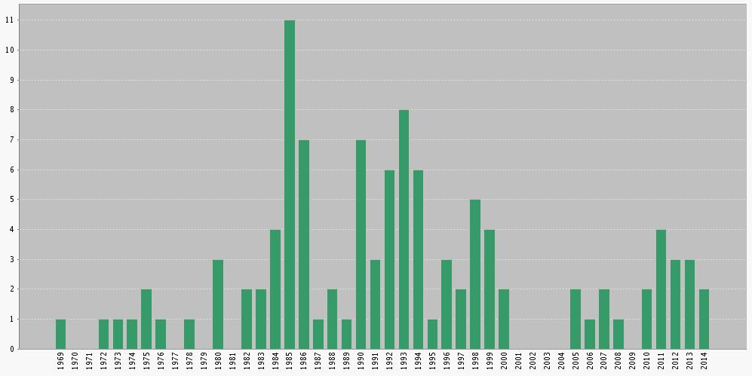
Kandidát č. 2
Zdroj dat: Web of Science, Thomson-Reuters

Slide 38
Další filtr
obor (Res. Area WOS) | h-index | počet publ. | počet citací celkem / bez autocitací
Physics, Science technology other topics, Materials sci. | 29 | 148 | 6544/6466
Materials Science, Metallurgy Metalurgical eng. | 22 | 108 | 3492/3181
Chemistry, Biochemistry molecular biology | 54 | 754 | 15451/10984
h-index nic moc, citací je rel. nejméně
Notes:
Schon
Shechtman
Holy
Higgs

Slide 39
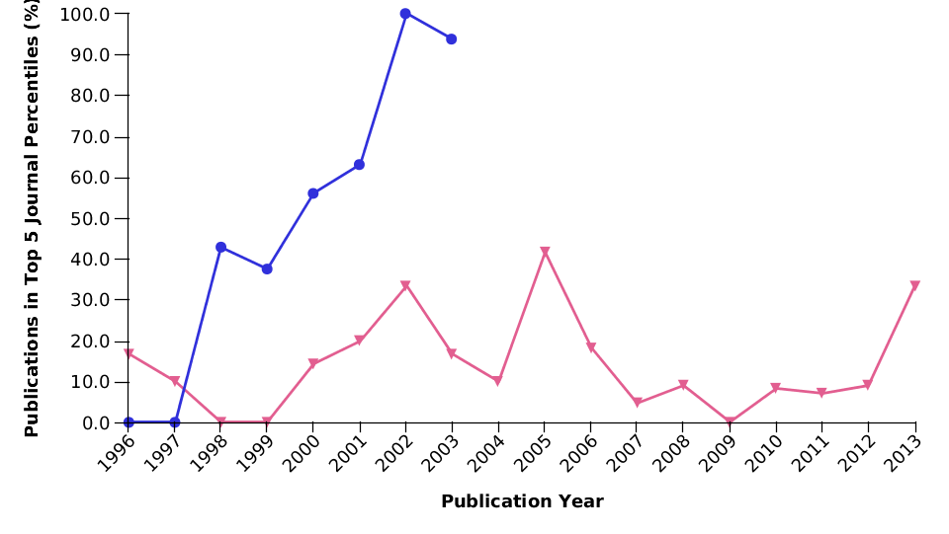
Srovnání finalistů – publikace v top 5 % nejlepších časopisů (SJR)
Zdroj: SciVal, Elsevier
č. 1
č. 3

Slide 40
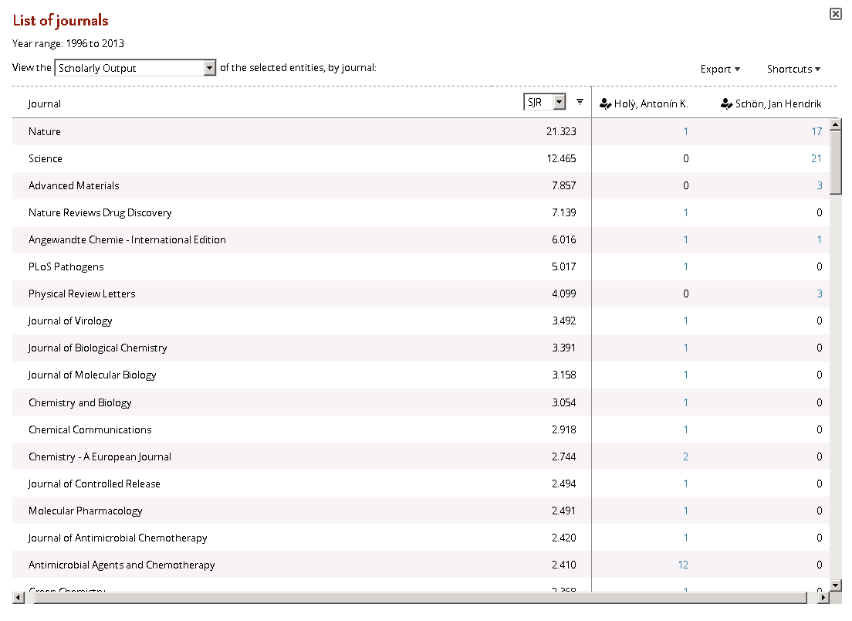
Kandidát č. 3
Kandidát č. 1
Zdroj: SciVal, Elsevier

Slide 41
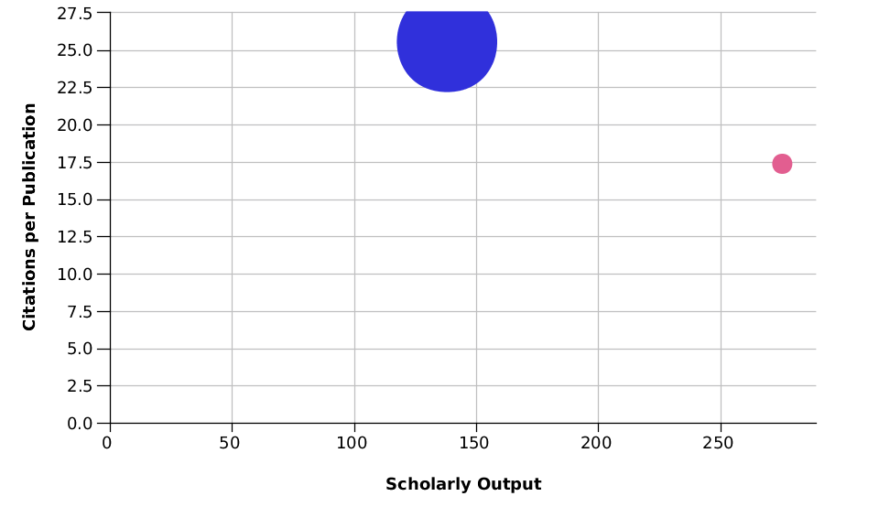
Citace na publikaci vs. počet publikací (velikost bubliny – podíl publikací v top 5 % časopisů)
(1996-2013)
Zdroj: SciVal, Elsevier

Slide 42
Porovnání lidí (WOS)?
obor (Res. Area WOS) | h-index | počet publ. | počet citací celkem / bez autocitací | průměrný počet citací na publ.
Physics, Science technology other topics, Materials sci. | 29 | 148 | 6544/6466 | 23.59
Materials Science, Metallurgy Metalurgical eng. | 22 | 108 | 3492/3181 | 60.59
Chemistry, Biochemistry molecular biology | 54 | 754 | 15451/10984 | 20.49
Physics | 10 | 22 | 4588/4572 | 208.55
Notes:
Schon
Shechtman
Holy
Higgs

Slide 43
Porovnání lidí (WOS)?
obor (Res. Area WOS) | h-index | počet publ. | počet citací celkem / bez autocitací | průměrný počet citací na publ. | Odhalení
Physics, Science technology other topics, Materials sci. | 29 | 148 | 6544/6466 | 23.59
Materials Science, Metallurgy Metalurgical eng. | 22 | 108 | 3492/3181 | 60.59 | Prof. Dan Shechtman, Nobelova cena za chemii 2011
Chemistry, Biochemistry molecular biology | 54 | 754 | 15451/10984 | 20.49
Physics | 10 | 22 | 4588/4572 | 208.55 | Prof. P.W. Higgs, Nobelova cena za fyziku 2013
Notes:
Schon
Shechtman
Holy
Higgs

Slide 44
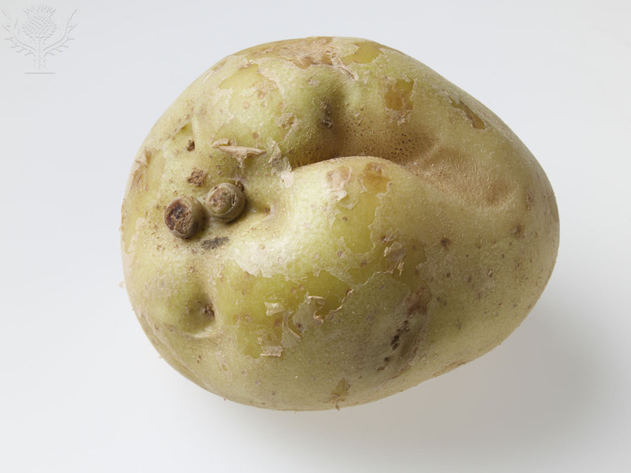
Na 4. místě…
Potato. [Photography]. Retrieved from Encyclopædia Britannica ImageQuest.
http://quest.eb.com/#/search/156_2410939/1/156_2410939/cite

Slide 45
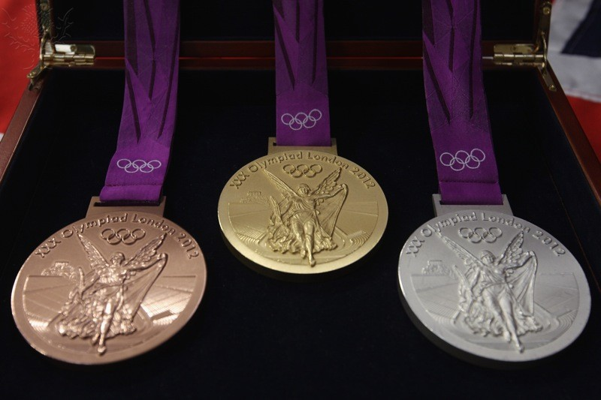
Na 3. místě…
London 2012 Medals Being Produced by Royal Mint. [Photography]. Retrieved from Encyclopædia Britannica ImageQuest.
http://quest.eb.com/#/search/115_3907467/1/115_3907467/cite

Slide 46
Na 2. místě…
London 2012 Medals Being Produced by Royal Mint. [Photography]. Retrieved from Encyclopædia Britannica ImageQuest.
http://quest.eb.com/#/search/115_3907467/1/115_3907467/cite

Slide 47
Vítězem se stává…
London 2012 Medals Being Produced by Royal Mint. [Photography]. Retrieved from Encyclopædia Britannica ImageQuest.
http://quest.eb.com/#/search/115_3907467/1/115_3907467/cite

Slide 48
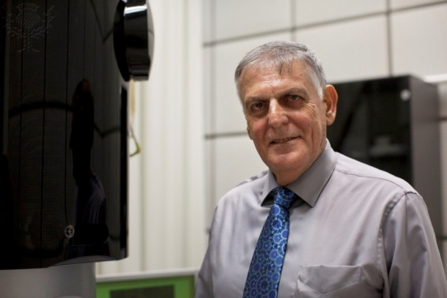
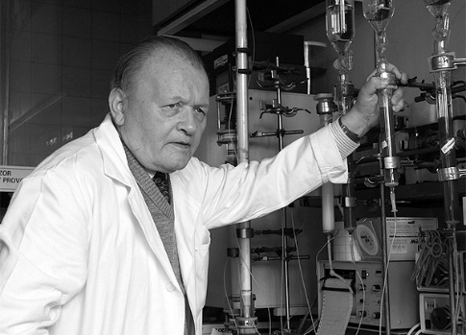
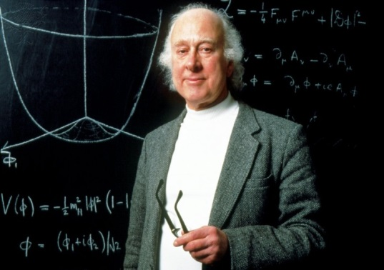
Výsledek…
Jan Hendrik Schön, „největší podvodník za minulých 50 let ve světě vědy“, vymýšlená podvodná data, většina článku stažena (Retracted papers)
1.
Prof. Dan Shechtman, Nobelova cena za chemii 2011
3.
2.
Prof. Antonín Holý
Prof. P.W. Higgs, Nobelova cena za fyziku 2013 (208 citací/publikaci)
4.
Fotografie:
Israeli Daniel Shechtman Wins Nobel Chemistry Prize. [Photography]. Retrieved from Encyclopædia Britannica ImageQuest.
http://quest.eb.com/#/search/115_3898080/1/115_3898080/cite
British theoretical physicist Prof. Peter Higgs. [Photography]. Retrieved from Encyclopædia Britannica ImageQuest.
http://quest.eb.com/#/search/132_1249998/1/132_1249998/cite
http://www.uochb.cz/web/structure/698.html?lang=cz
Notes:
Schon
Shechtman
Holy
Higgs

Slide 49
Závěr
Bibliometrické nástroje
  přínosy:
    možnost najít kvalitu a změny ve výzkumu instituce
    hlubší vhled do výzkumu instituce
Pozor:
  mechanická aplikace vede často k zavádějícím výsledkům
  hodnotitel by ideálně měl mít vhled do instituce a vědního oboru

